Slide 1
Plazi
Krokodýlové

Slide 2
Systém plazů
třída: plazi
podtřída: haterie
podtřída: želvy
podtřída: krokodýlové
podtřída: šupinatí
řád: ještěři
řád: hadi

Slide 3
Krokodýlové
nejmohutnější sladkovodní predátoři
gastrolity
plavání pomocí ocasu
přední končetiny pětiprsté, zadní čtyřprsté
bránice, čtyřdílné srdce
nepárový penis
vejcorodost – péče o mláďata

Slide 4
Aligátorovití
vlastní aligátoři (americký, čínský) a kajmani
čtvrtý zub v dolní čelisti není při zavřené tlamě viditelný

Slide 5
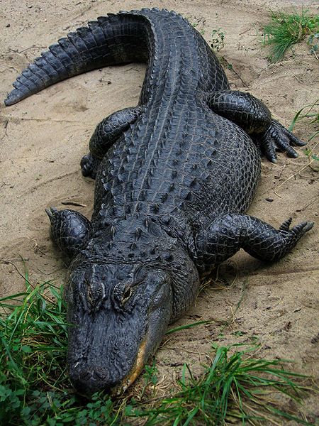
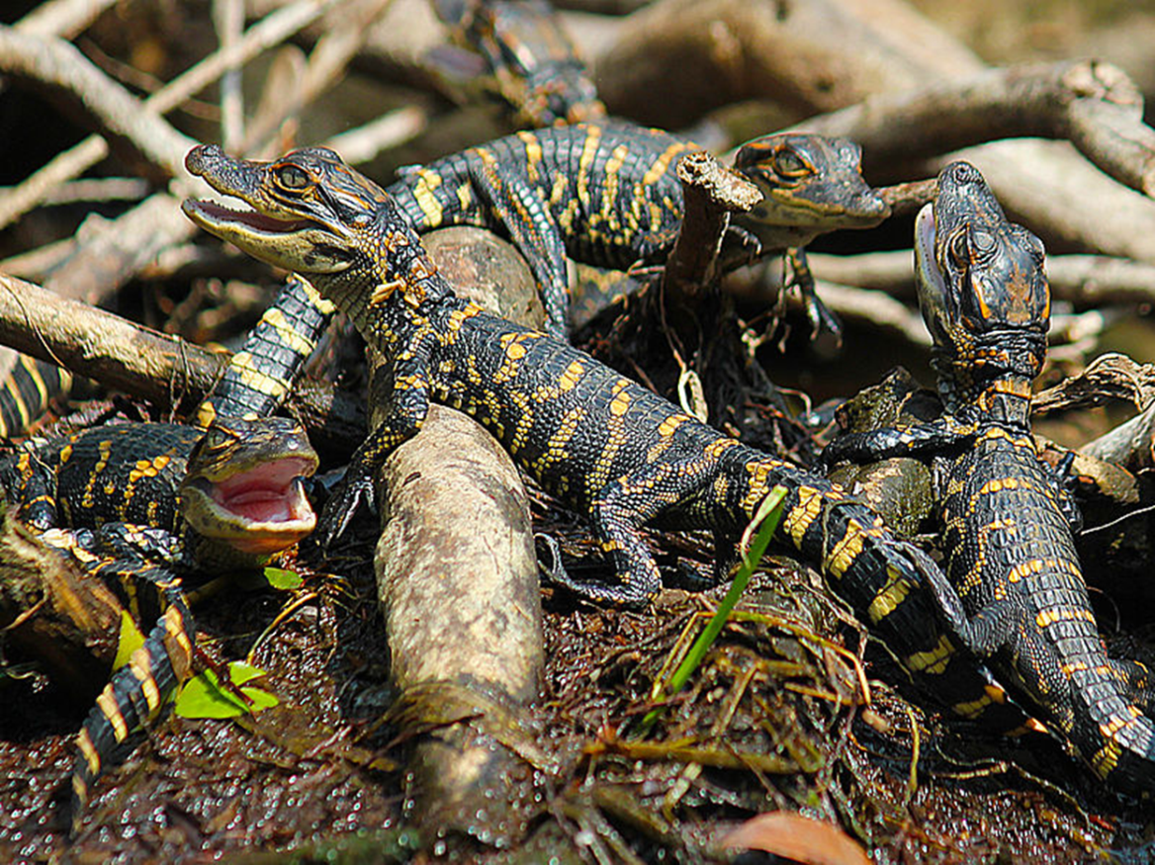
Aligátor americký
[1]
[6]

Slide 6
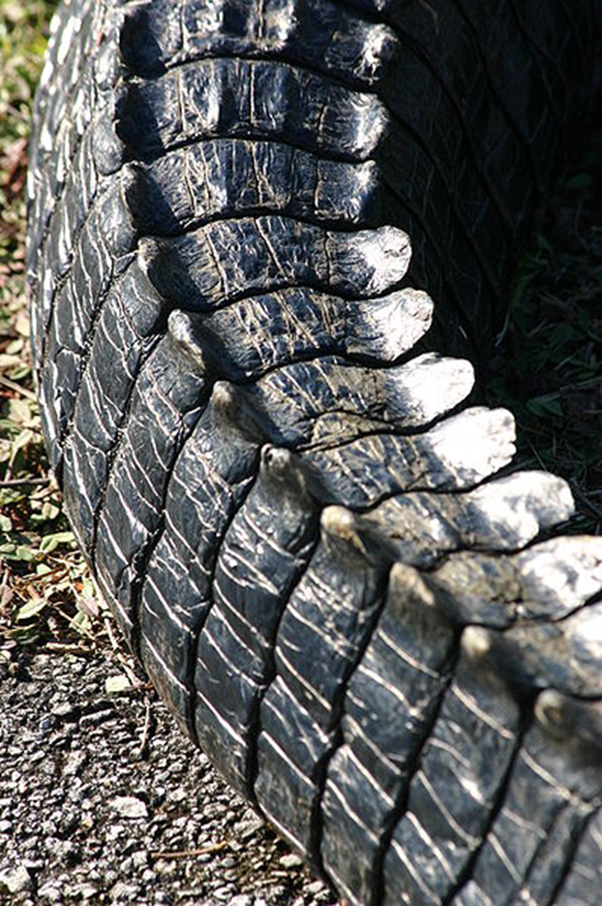
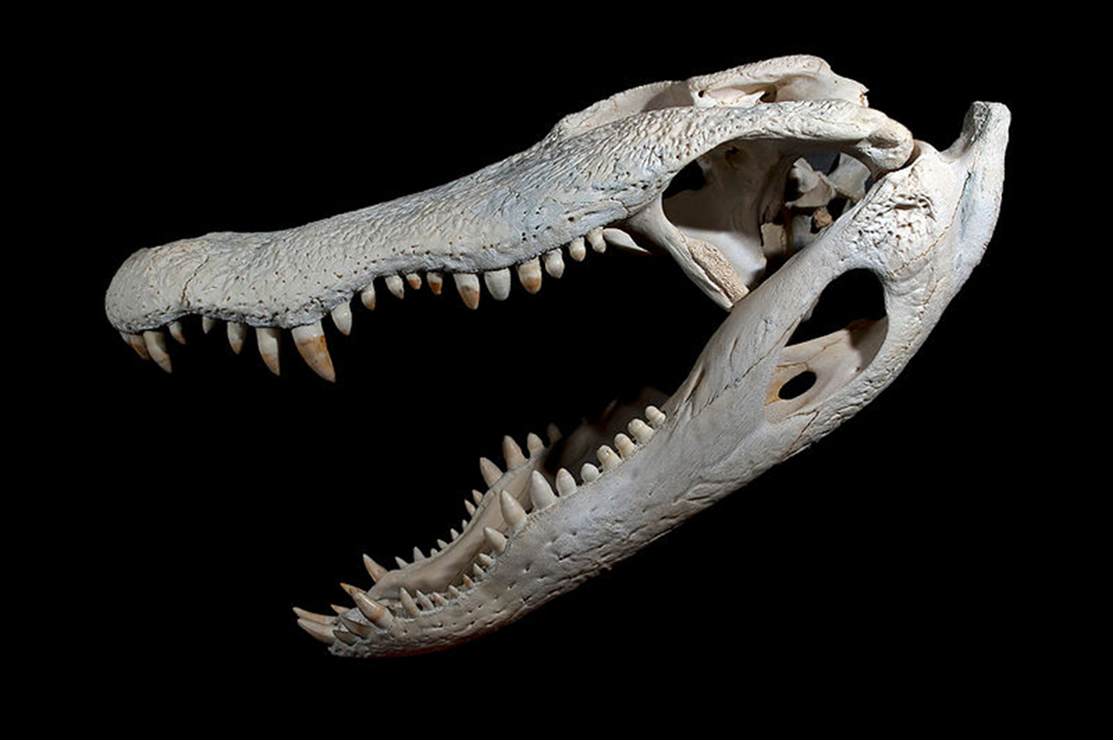
Aligátor americký
[5]
[2]

Slide 7
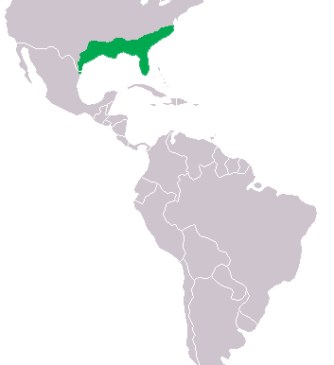
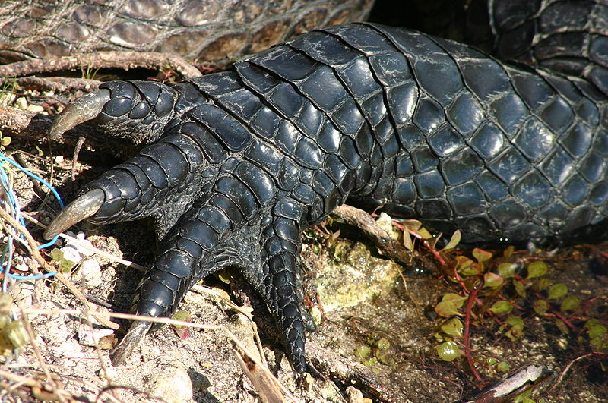
Aligátor americký
[3]
[4]

Slide 8
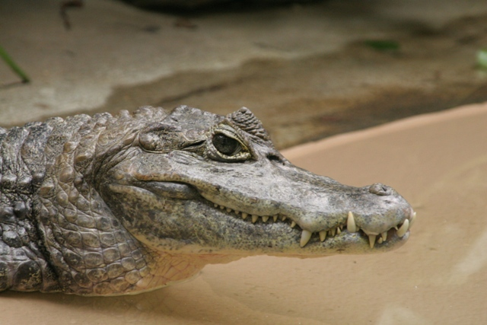
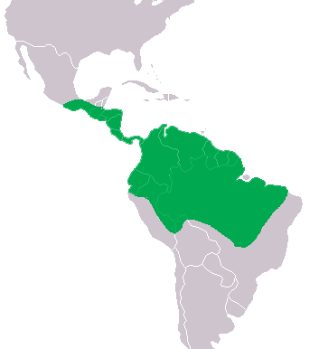
Kajman brýlový
[7]
[8]

Slide 9
Krokodýlovití
dlouhá zašpičatělá hlava
čtvrtý zub v dolní čelisti je při zavřené tlamě viditelný
krokodýl bahenní, americký, orinocký, siamský…

Slide 10
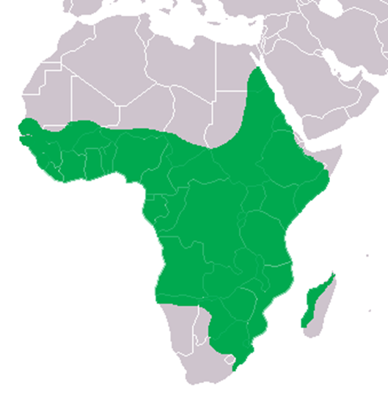
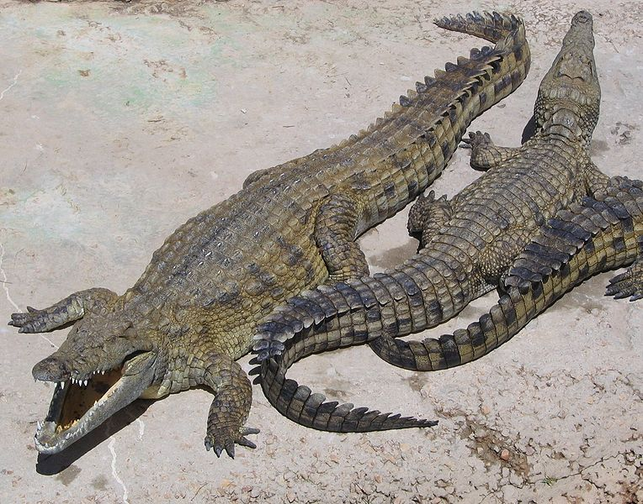
Krokodýl nilský
[12]
až 6m
až 1 000kg
Téměř vyhuben pro kůži
[9]

Slide 11
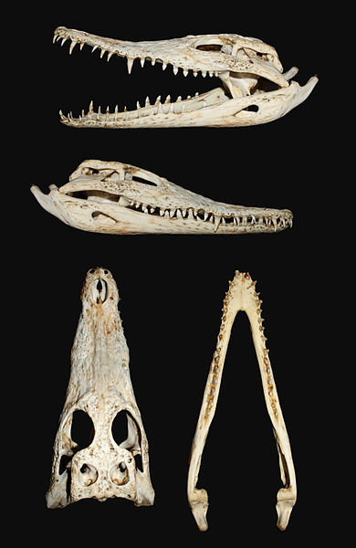
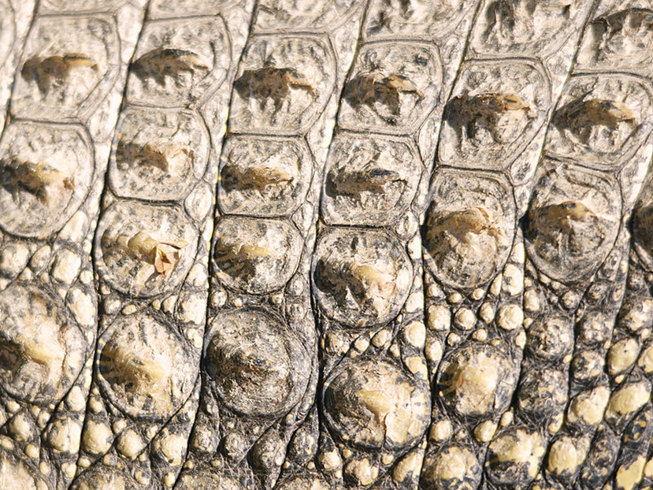
Krokodýl nilský
[11]
[10]

Slide 12
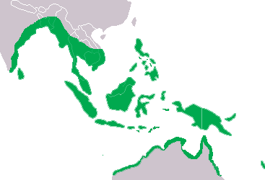
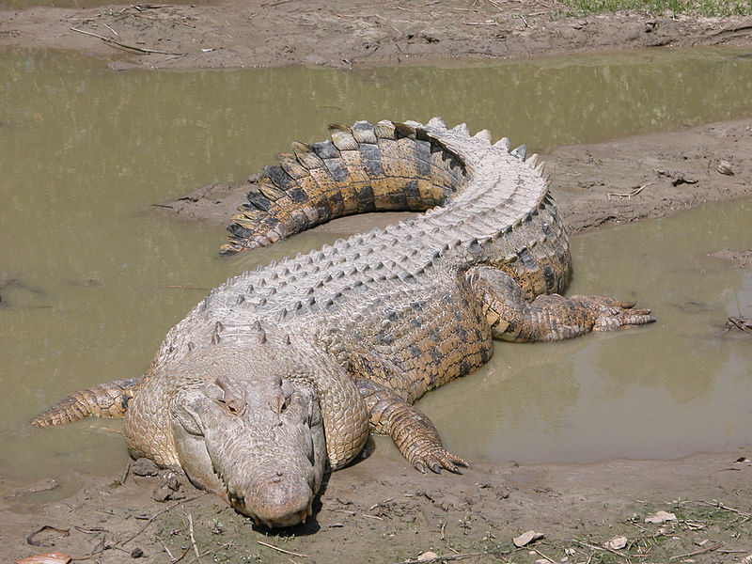
Krokodýl mořský
až 8m
nejmohutnější žijící plaz
[14]
[13]

Slide 13
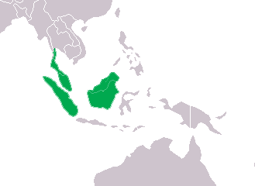
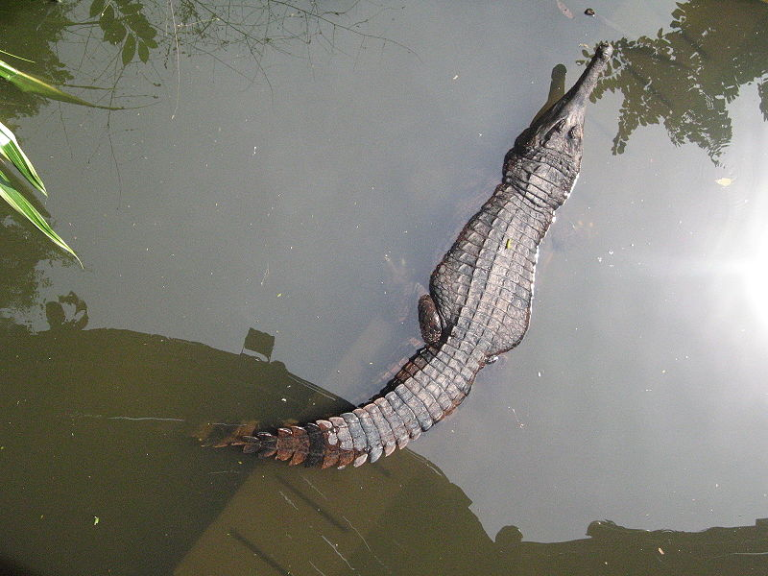
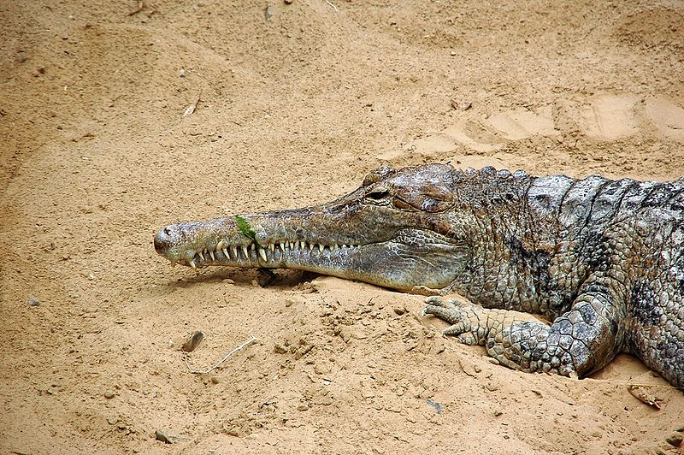
Tomistoma úzkohlavá
[15]
podobá se gaviálům
Sumatra, Borneo, Malajský poloostrov
[17]
[16]

Slide 14
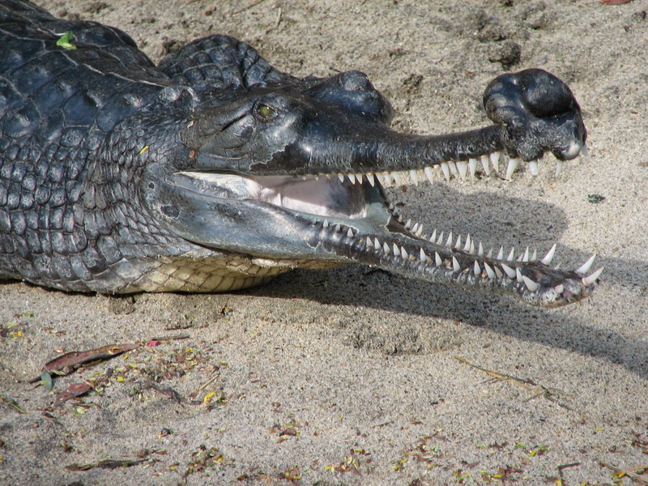
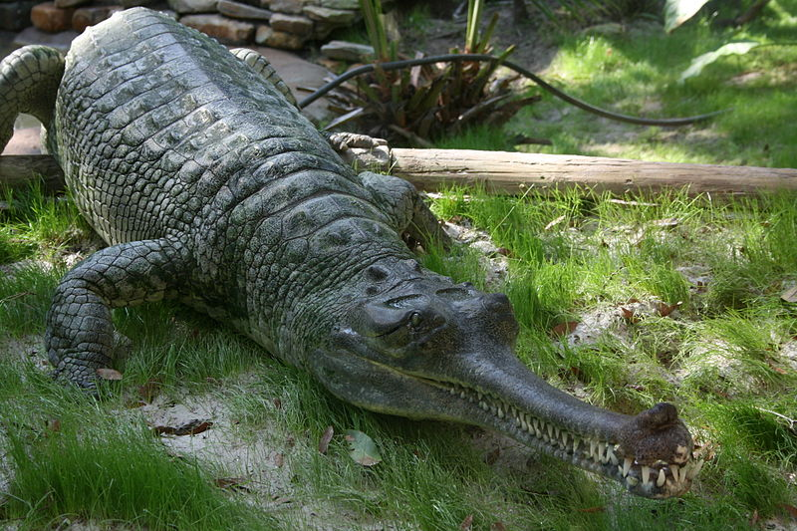
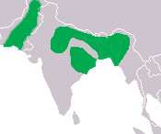
Gaviálovití
Gaviál indický
až 6,5m
samci mají na čenichu výrůstek
[20]
[19]
[18]

Slide 15
Zopakujte si:
1. Loví ryby, samci mají výrůstek na čenichu.
2. Nejmohutnější žijící plaz, výborný plavec.
3. Blízký příbuzný aligátorů, jméno podle útvarů nad očima.
4. Žije v blízkosti lidí, Florida, objevuje se i zahradních bazénech :-)

Slide 16
Řešení:
1. gaviál indický
2. krokodýl mořský
3. kajman brýlový
4. aligátor americký

Slide 17
Zdroje I:
[1] [cit. 2013-05-02]. Dostupný pod licencí Creative Commons na WWW: http://commons.wikimedia.org/wiki/File:American_Alligator.jpg
[2] [cit. 2013-05-02]. Dostupný pod licencí Creative Commons na WWW: http://commons.wikimedia.org/wiki/File:Alligator_Cr%C3%A2ne_et_Mandibule.jpg
[3] [cit. 2013-05-02]. Dostupný pod licencí Creative Commons na WWW: http://commons.wikimedia.org/wiki/File:Alligator_mississipiensis_Distribution.png
[4] [cit. 2013-05-02]. Dostupný pod licencí Creative Commons na WWW: http://commons.wikimedia.org/wiki/File:Alligator_Left_Forepaw.jpg
[5] [cit. 2013-05-02]. Dostupný pod licencí Creative Commons na WWW: http://commons.wikimedia.org/wiki/File:Alligator_Tail.jpg
[6] [cit. 2013-05-02]. Dostupný pod licencí Creative Commons na WWW: http://commons.wikimedia.org/wiki/File:Alligator_Baby.jpg
[7] [cit. 2013-05-02]. Dostupný pod licencí Creative Commons na WWW: http://commons.wikimedia.org/wiki/File:Spectacled_Caiman.JPG
[8] [cit. 2013-05-02]. Dostupný pod licencí Creative Commons na WWW: http://commons.wikimedia.org/wiki/File:Caiman_crocodylus_Distribution.png

Slide 18
Zdroje II:
[9] [cit. 2013-05-02]. Dostupný pod licencí Creative Commons na WWW: http://commons.wikimedia.org/wiki/File:NileCrocodile.jpg
[10] [cit. 2013-05-02]. Dostupný pod licencí Creative Commons na WWW: http://commons.wikimedia.org/wiki/File:Crocodylus_niloticus_%28skin%29.jpg
[11] [cit. 2013-05-02]. Dostupný pod licencí Creative Commons na WWW: http://commons.wikimedia.org/wiki/File:Crocodylus-krokodilskopf.jpg
[12] [cit. 2013-05-02]. Dostupný pod licencí Creative Commons na WWW: http://commons.wikimedia.org/wiki/File:Crocodylus_niloticus_Distribution.png
[13] [cit. 2013-05-02]. Dostupný pod licencí Creative Commons na WWW: http://commons.wikimedia.org/wiki/File:SaltwaterCrocodile%28%27Maximo%27%29.jpg
[14] [cit. 2013-05-02]. Dostupný pod licencí Creative Commons na WWW: http://commons.wikimedia.org/wiki/File:Crocodylus_porosus_Distribution.png
[15] [cit. 2013-05-02]. Dostupný pod licencí Creative Commons na WWW: http://commons.wikimedia.org/wiki/File:Tomistoma_schlegelii_Distribution.png
[16] [cit. 2013-05-02]. Dostupný pod licencí Creative Commons na WWW: http://commons.wikimedia.org/wiki/File:False_Gharial.JPG

Slide 19
Zdroje III:
[17] [cit. 2013-05-02]. Dostupný pod licencí Creative Commons na WWW: http://commons.wikimedia.org/wiki/File:Tomistoma_schlegelii_fg02.JPG
[18] [cit. 2013-05-02]. Dostupný pod licencí Creative Commons na WWW: http://commons.wikimedia.org/wiki/File:Indian_Gharial_Crocodile_Digon3.JPG
[19] [cit. 2013-05-02]. Dostupný pod licencí Creative Commons na WWW: http://commons.wikimedia.org/wiki/File:Gavialis_gangeticus_Distribution.png
[20] [cit. 2013-05-02]. Dostupný pod licencí Creative Commons na WWW: http://commons.wikimedia.org/wiki/File:Indian_Gharial_at_the_San_Diego_Zoo_%282006-01-03%29_%28headshot%29.jpg

